Slide 1
Әгерҗе муниципаль районы Кадыбаш авыл җирлеге башлыгының 2020 елга еллык отчеты

Slide 2
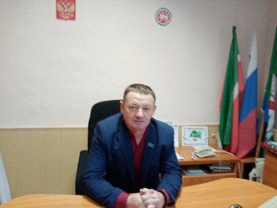
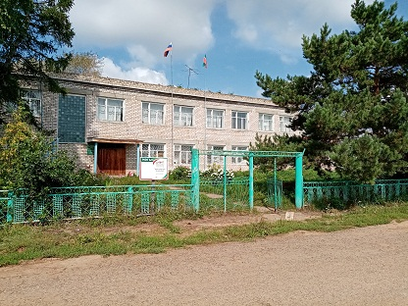

Slide 3
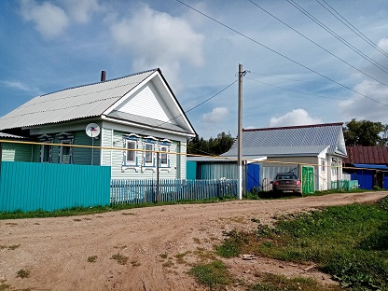
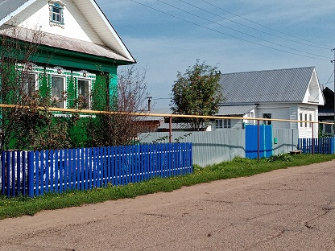
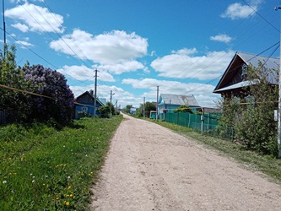

Slide 4
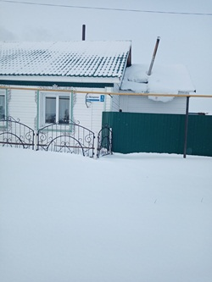
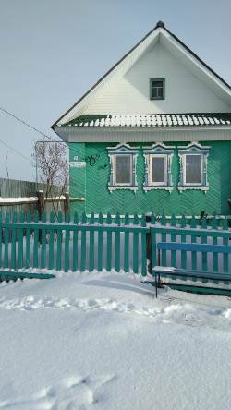
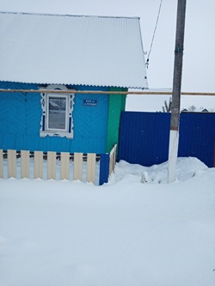

Slide 5
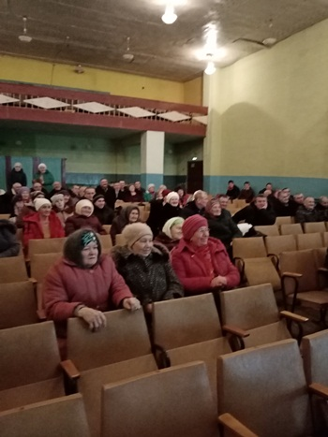

Slide 6
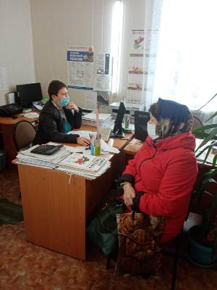

Slide 7
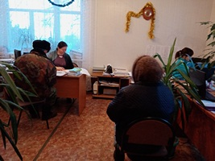

Slide 8
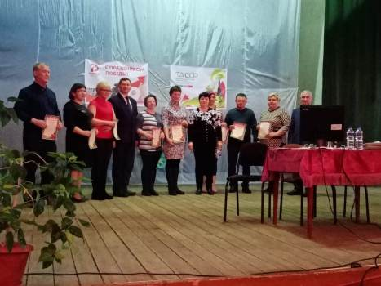

Slide 9
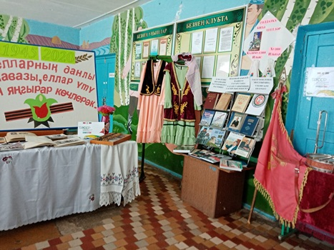
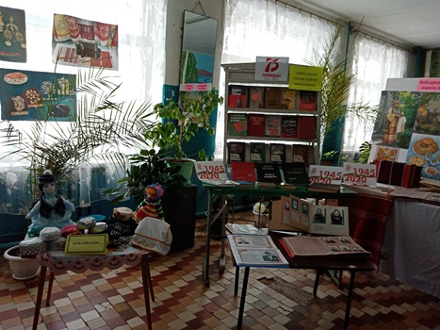

Slide 10
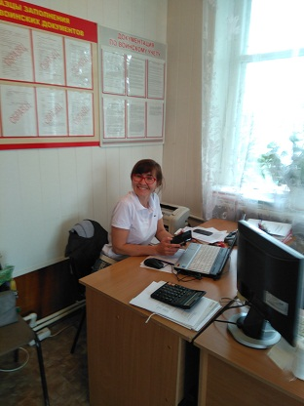
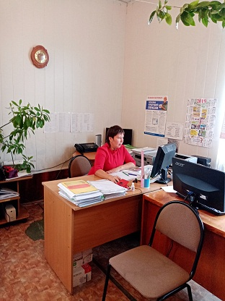
Бүген җирлекләргә күп төрле эш йөкләтелгән

Slide 11
Хуҗалыклар буенча
Барлыгы- 295 хуҗалык
193- яши торган хуҗалыклар
64 – кеше тормый торган хуҗалыклар
38 – җәйге чорда гына кайтып яшәүче хуҗалыклар

Slide 12
Авыл җирлегендә халык саны :
Барлыгы- 486 кеше .
Туучы балалр-0
Үлүчеләр -15 кеше.
Авыл җирлегендә барлыгы –
231 ир-ат,
255 хатын кыз яши.

Slide 13
Авыл җирлегендә яшәүче өлкәннәребез 90 яшьлек юбилейларын билгеләп уздылар

Slide 14
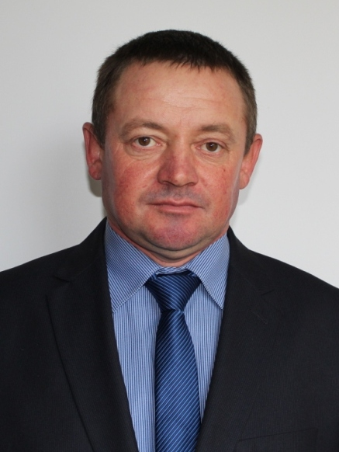
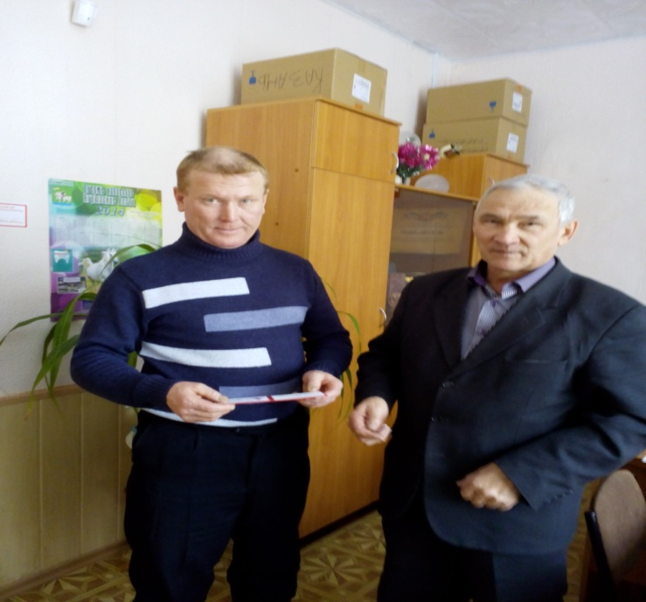
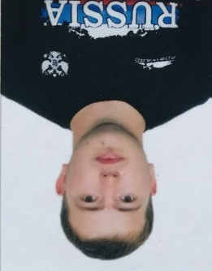
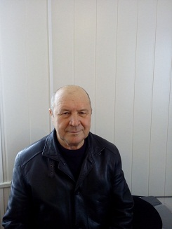
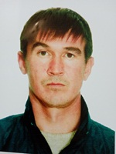
Кадыбаш авыл җирлеге депутатлары

Slide 15
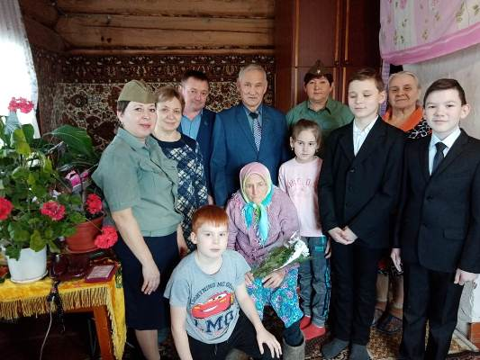

Slide 17
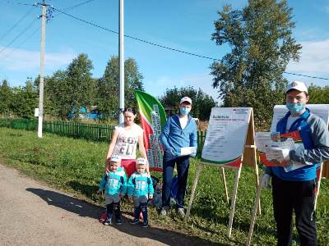

Slide 18
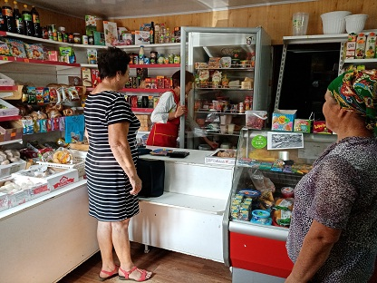
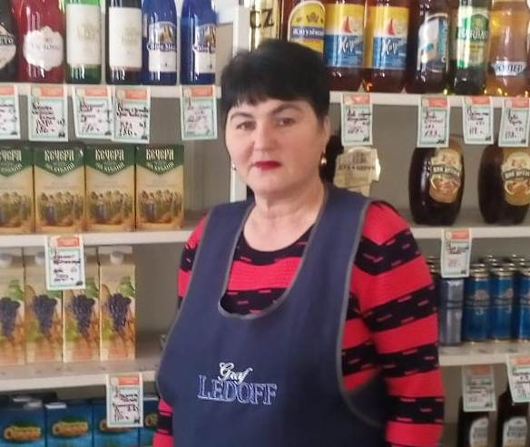
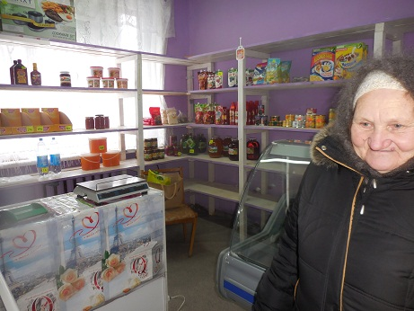
ШӘХСИ КИБЕТЛӘР ҺӘМ РАЙПО КИБЕТЕ

Slide 20
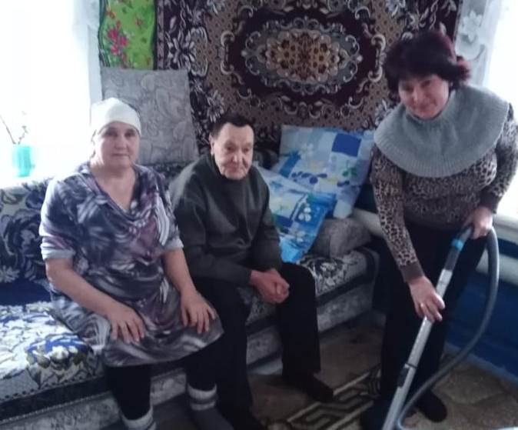
3 социаль хезмәткәр хезмәт күрсәтә

Slide 21
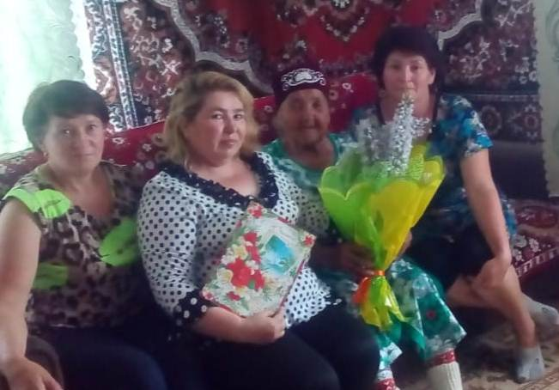
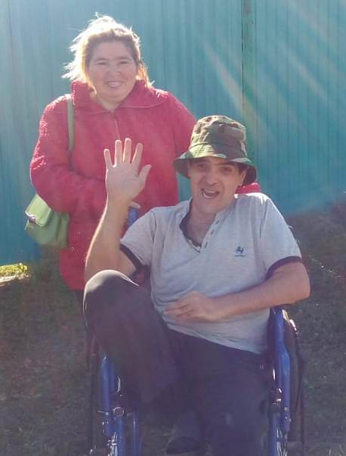
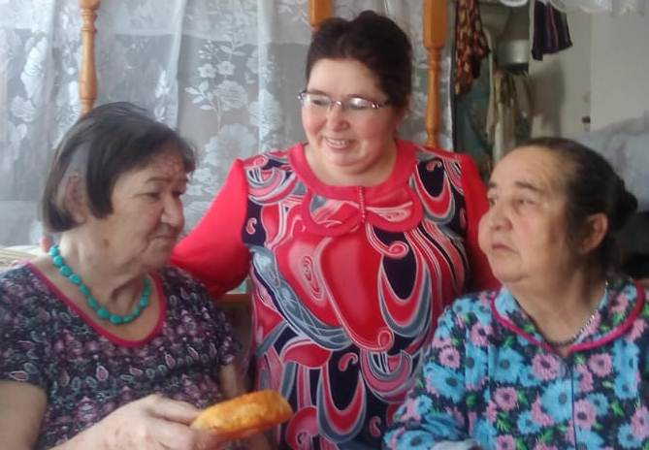

Slide 22
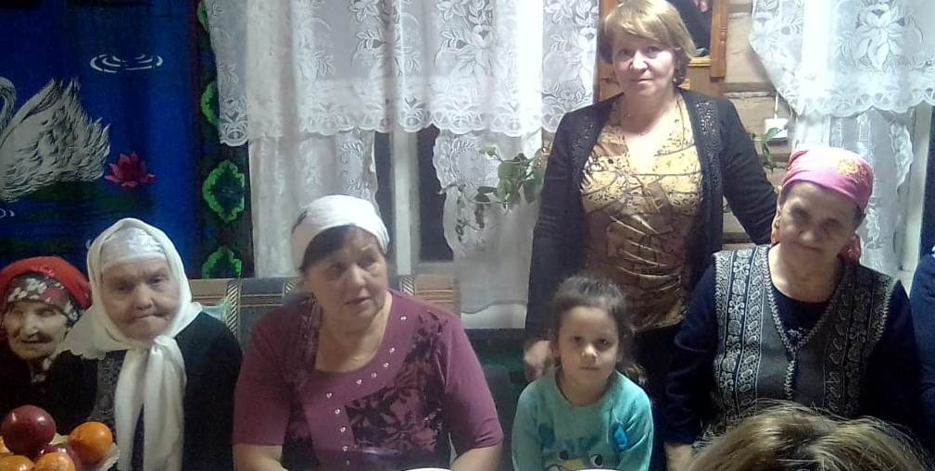

Slide 23
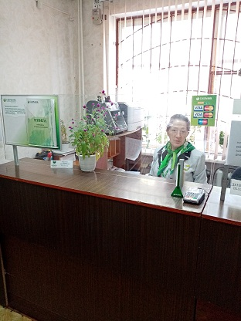
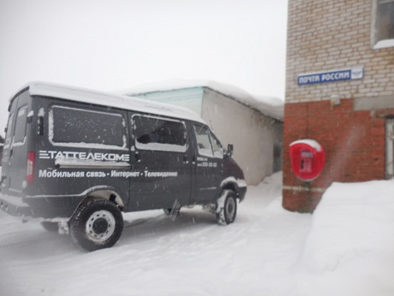
Саклык банкы ,элемтә хезмәте яхшы оештырылган

Slide 25
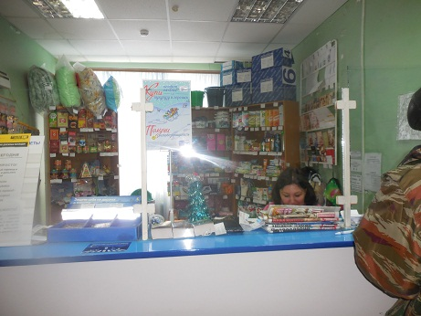
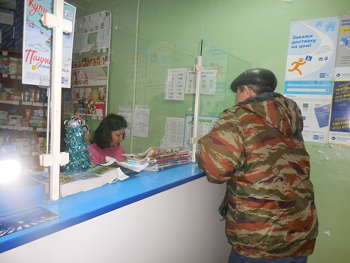
Элемтә бүлекчәсе

Slide 26
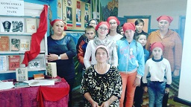
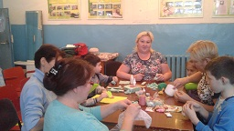
МӘДӘНИЯТ ЙОРТЫ

Slide 27
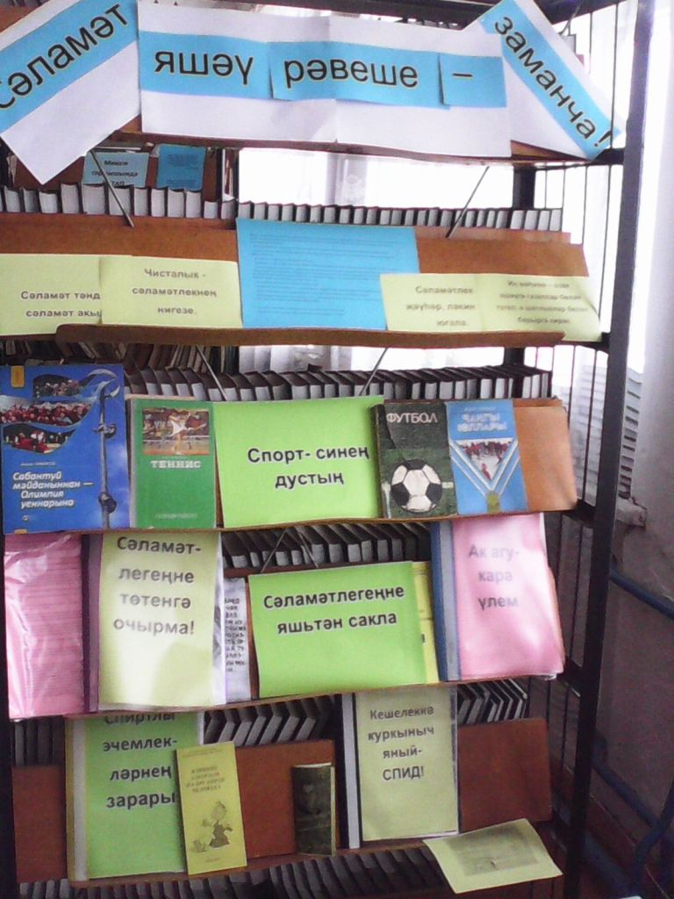
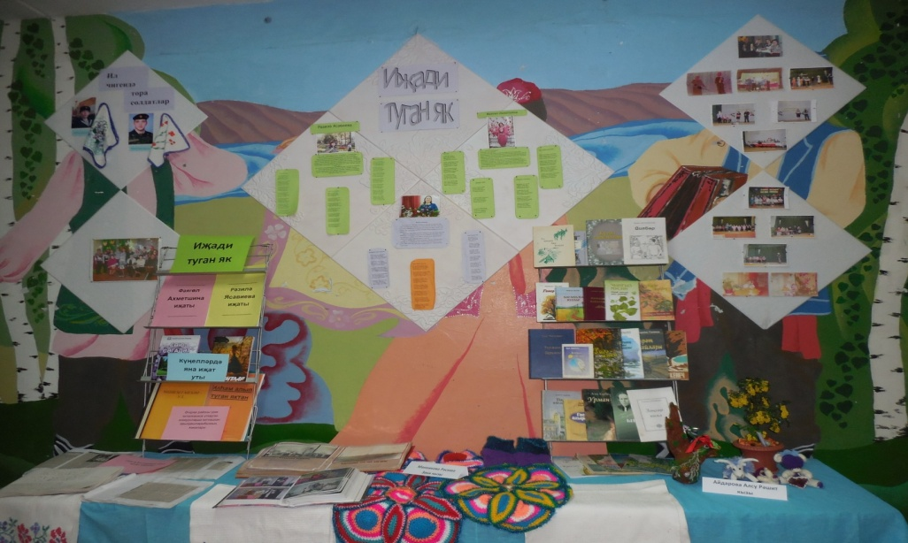
Кадыбаш авылы китапханәсе

Slide 28
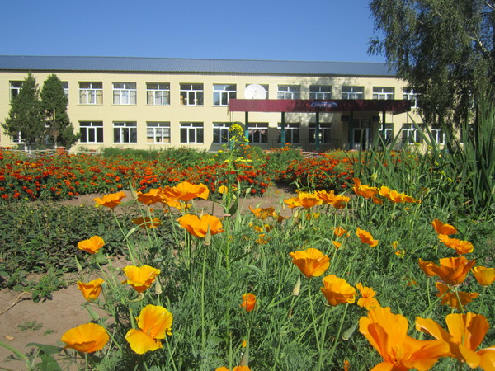

Slide 29
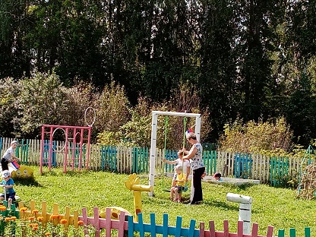
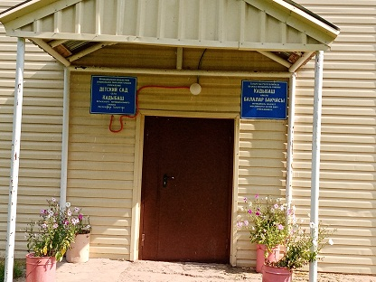

Slide 30
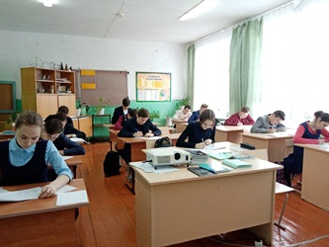
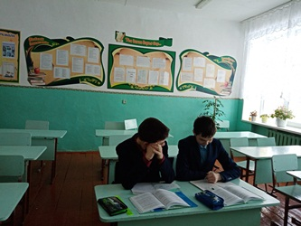
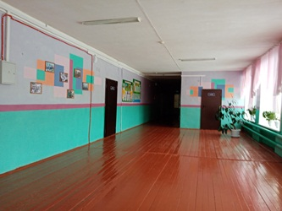
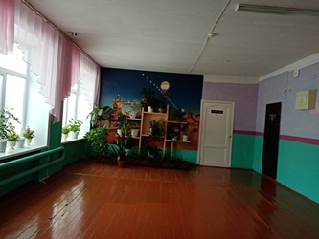

Slide 31
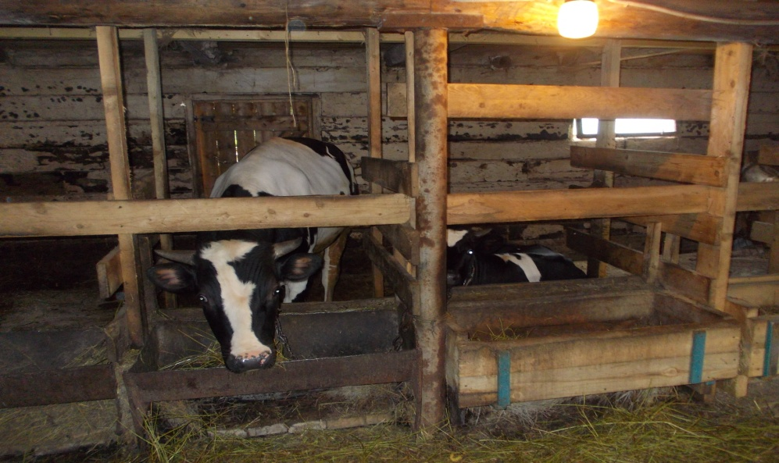

Slide 32
Кадыбаш авыл җирлегендә барлыгы 216 баш эре мөгезле терлек, шулардан -51 баш сыер, 165 баш башка төрле эре мөгезле терлек, сарыклар һәм кәҗәләр саны 92 баш ,атлар саны – 5 баш ,201 оя умарта кортлары, кош-кортлар саны – 1448 баш теркәлгән

Slide 33
Авыл җирлеге буенча 51 баш сыер асрала

Slide 34
Кадыбаш авылы буенча шәхси хуҗалыклардан сөт җыю. Барлыгы 2020 елда 26627 л сөт җыелды. Дәүләткә иң күп сөт тапшырган шәхси хуҗалыклар .
1. Гайфиев Ринат хуҗалыгы -3970 л;
2. Айдаров Рәшит хуҗалыгы - 3936 л;
3. Абдуллин Илһам хуҗалыгы -3120 л;
3. Башаров Тахир хуҗалыгы -- 2816л; 4. Рузибаева Наталья хуҗалыгы – 2195 л;

Slide 35
Касай авылы буенча шәхси хуҗалыклардан сөт җыю. Дәүләткә иң күп сөт тапшырган шәхси хуҗалыклар .
1. Султанов Алмаз хуҗалыгы – 15253 л ; 2. Ахмадиев Альберт хуҗалыгы – 6627 л ; 3. Ахметзянов Илхам хуҗалыгы – 5558 л;
4. Ахмадиев Ильшат хуҗалыгы- 2947 л ;
5. Рузибаева Наталья хуҗалыгы – 2448 л;
6. Ахметзянов Илдус хуҗалыгы -1690 л;

Slide 36
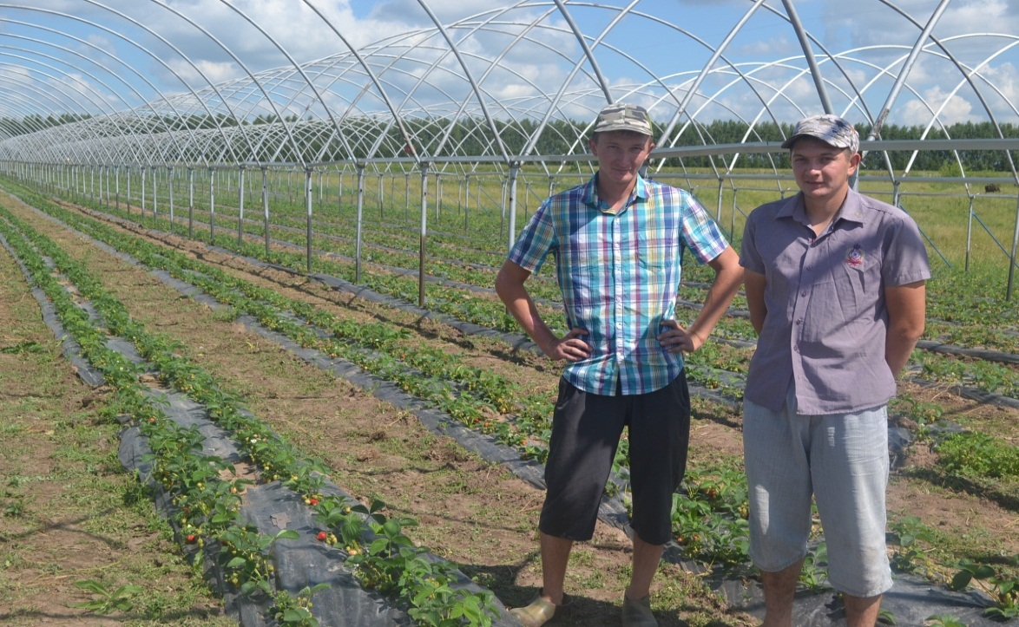
Шәхси ярдәмче хуҗалык һәм крестьян -фермерлык хуҗалыгы-”Ахмадиевлар”

Slide 37
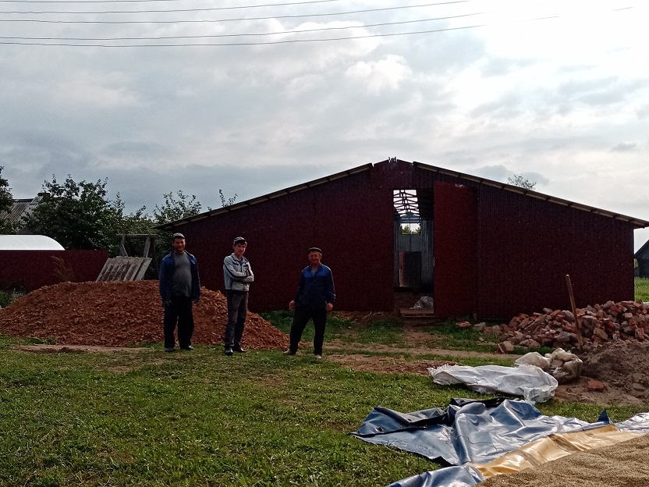

Slide 38
БЮДЖЕТ ҮТӘЛЕШЕ
НДФЛ | 96 000 | 96 000 | 100%
МИЛЕК салымы | 11 000 | 11 000 | 100 %
ҖИР салымы | 260 000 | 260 000 | 100 %
Транспорт салымы | 277 000 | 277 000 | 100 %
ҮЗАРАСАЛЫМ | 91 200 | 84 300 | 92,43 %

Slide 39
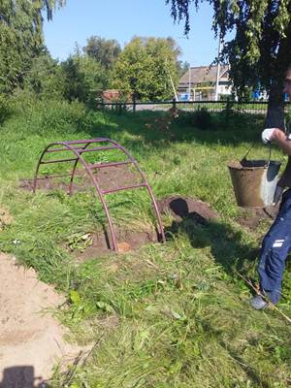
Балалар площадкасы

Slide 40
Үзарасалым түбәндәге җирле мәсьәләләрне хәл итүгә юнәлтелде: Кадыбаш аылында зиратка илтүче тыкрыктагы юлны көйләү.

Slide 41
Анализга су алу өчен кран кую

Slide 42
Касай су скважинасы павильоны идәнен ремонтлау

Slide 43
Касай авлында санитар саклау зонасын урнаштыру

Slide 45
Үзарасалым түбәндәге җирле мәсьәләләрне хәл итүгә юнәлтеләчәк:
- скважиналар өчен тирәнлек насослары сатып алу һәм ремонтлау, Кадыбаш авылында су үткәрү челтәрен ремонтлау, коены ремонтлау;
- Кадыбаш авылында урамнарны яктыртуны карап тоту (урам яктырткычларын сатып алу, урнаштыру, алмаштыру һәм хезмәт килешүе буенча түләү);
- Кадыбаш авылында урамнарны кардан чистарту (юлларга хезмәт күрсәтү, Кадыбаш авылында тракторлар өчен дизель ягулыгы сатып алу);
- җирлекнең торак пунктлары чикләрендә янгын куркынычсызлыгын тәэмин итү (янгын сүндерү машинасын карап тоту һәм хезмәт шартнамәсе буенча янгын сүндерү машинасы йөртүчесенә түләү);
- Кадыбаш авылында Подгорная урамы юлы өчен вак таш сатып алу һәм юл җәю;
-МТЗ-82-1 тракторы өчен гаражны ремонтлау

Slide 46
Үзарасалым Касайда түбәндәге җирле мәсьәләләрне хәл итүгә юнәлтеләчәк:
- скважина өчен тирәнлек насосын сатып алу һәм төзекләндерү, Касай авылында су үткәрү челтәрен ремонтлау;
- Касай авылындагы урамнарны кардан чистарту;
- җирләү урыннарын карап тоту (төзелеш материаллары сатып алу һәм Касай авылында зират коймаларын яңарту)

Slide 53
Авылларыбыз зиратында төзекләндерү эшләре

Slide 57
Татарстан Республикасы Президенты Р.Н. Миңнеханов кушуы буенча Татарстанда «Ярдәм янәшә!”пандемия акциясе старт алды

Slide 68
Авылыбыз матурлана

Slide 69
Игътибарыгыз өчен рәхмәт

